Slide 1

VFX 组内分享
烟花秀 AI 全流程
烟花烘焙器 · 导入器 · 烟花编排工作台
01
问题
02
解决思路
03
实践成果
04
经验与方法
05
分享
三角洲行动 VFX · 烟花工具链与工作方法
示意图
Notes:
【朗读稿】
今天想分享的是这次跨年烟花制作里，我怎么把资源制作、项目接入和音乐编排串到一起。过程中做了几块工具，也走了一些弯路。我会先讲它们为什么出现，再看实际产出，最后用几个具体问题讲清楚技术上怎么取舍，以及这些经验怎样留到下一次继续用。
【补充资料与核验备注，不朗读】
封面沿用第一版示意背景。两版共同模板，源稿均保留。
【依据】
第一版封面与模板；封面背景为原有示意图。

Slide 2




01 · 问题与工具
批量需求，贯穿出图、接入与编排
素材包
UE 资源
导演表
工具界面
工具界面
工具界面
UE 实机
出图 · 规格反复处理
接入 · 设置容易漏项
编排 · 手工对拍繁重
播放
烟花烘焙器
导入器
烟花编排工作台
UE 导演蓝图
模拟、取景与打包
输出双平台素材
检查素材包
批量创建与读回
在音乐时间线上编排
按平台与档位出表
读取导演表
在游戏中播放
跨年烟花 3.0
固定交付格式
PC 26 种开花，手游采用其中 12 种
当前节目设计约 220 秒
修改后仍能重复交接
每一步都有检查入口
三角洲行动 VFX · 烟花工具链与工作方法
02
Notes:
【朗读稿】
这次跨年烟花3.0，PC按名称归并有26种开花花型，手游采用其中12种，尾缀和组件另算。每改一个效果，都要重新处理出图规格、引擎设置和节目匹配。去年手工维护定序器，12个子序列有2726条轨道，音乐一变就要重新对齐，也有资源与内存压力。今年版本时间紧，虽然我与程序共同设计了新导演蓝图，手工对拍仍然困难。于是把这三类重复工作分别交给烘焙器、导入器和编排工作台，再用固定格式把它们连起来。
【补充资料与核验备注，不朗读】
当前节目B11r3设计219.5秒。去年3种及70秒演出时长尚未核实，不计算增长倍数。2726为旧快照总轨道，不能当粒子花型数。导演蓝图与程序共同设计，贴图规范与性能组共同确定。
【依据】
F:/FireWorksLab/协作/提示词/分享PPT交接_2026-10-29/第二版重制交付/核验依据/verify_A1_A2.md
F:/FireWorksLab/协作/提示词/分享PPT交接_2026-10-29/第二版重制交付/核验依据/verify_A3_A5_A6.md
F:/FireWorksLab/协作/提示词/分享PPT交接_2026-10-29/第三版素材/去年节目.md

Slide 3

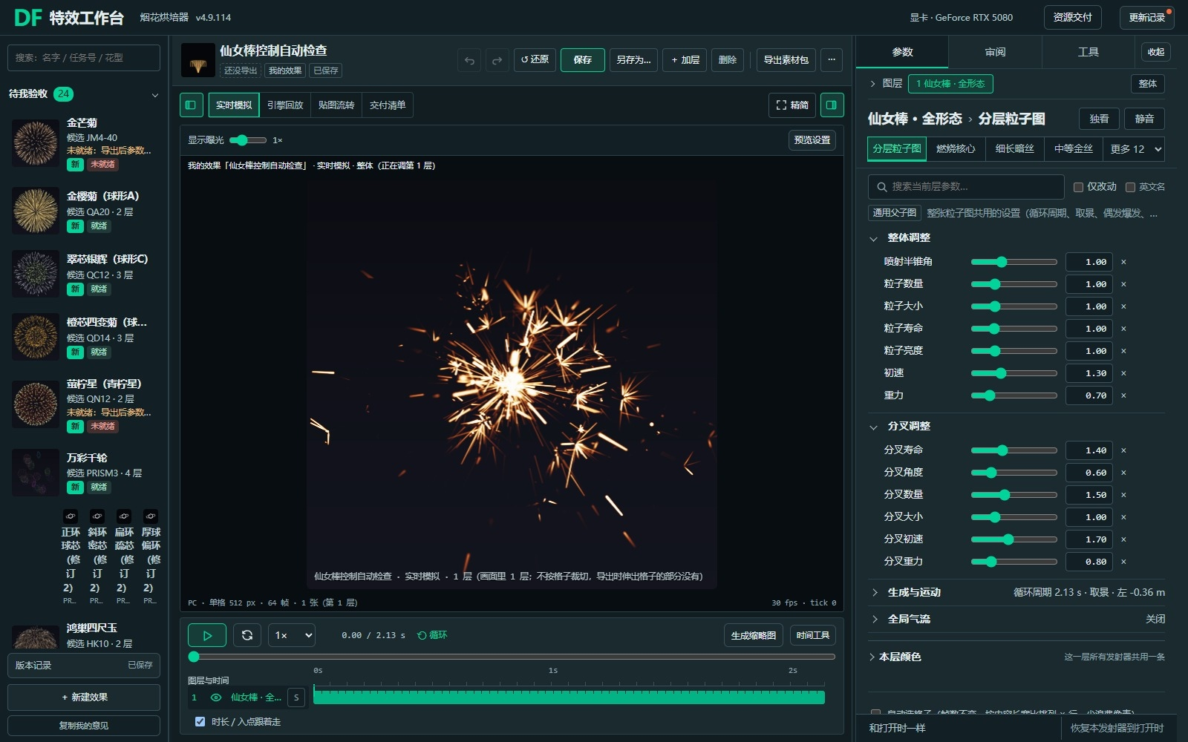
02 · 解决思路 · 出图
从 Blender 经验，做成面向游戏镜头的烘焙器
Blender 原工程渲染
已有模拟，迭代仍有阻力
烘焙器 · 历史界面
等待渲染、交互卡顿，
预览与最终输出不够直观。
实时调参，导出后回放复核
围绕舞台、视距与双平台规格，定制 2D 输出。
三角洲行动 VFX · 烟花工具链与工作方法
03
Notes:
【朗读稿】
资源制作并不是从零开始。本机原本就有一套 Blender 烟花工程，里面有现成的粒子结构和多轮版本，可以帮助我理解花型和运动是怎样形成的。
继续做下去以后，我发现自己需要更快地判断：这个花在目标镜头里是否清楚，改完能不能稳定地导出，导出的东西怎样进入游戏。原有流程里，预览、等待和导入导出的边界会打断这个过程。
因此我把需求收窄到这次项目：围绕游戏的舞台、距离和交付规格，做一个专用的二维序列烘焙器。重点是让每轮迭代围绕同一组目标进行，预览、输出和接入能接得上。这里最大的收获，也是开始把“想要什么画面”写成能检查的标准。
【补充资料与核验备注，不朗读】
Blender原项目只读。模拟仍保留运动和深度，2D是最终输出视角。没有跨软件等条件基准，不宣称提速倍数。
【依据】
D:/Blender/Firework_FX_Lab；assets/Sparkler/V05/parameters.json
核验依据/verify_A1_A2.md

Slide 4
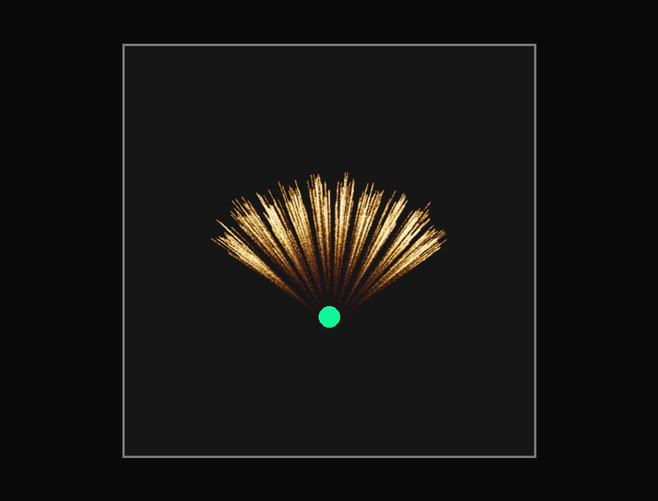
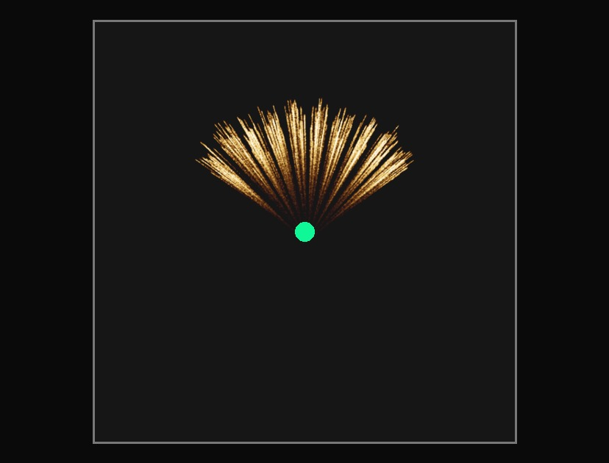
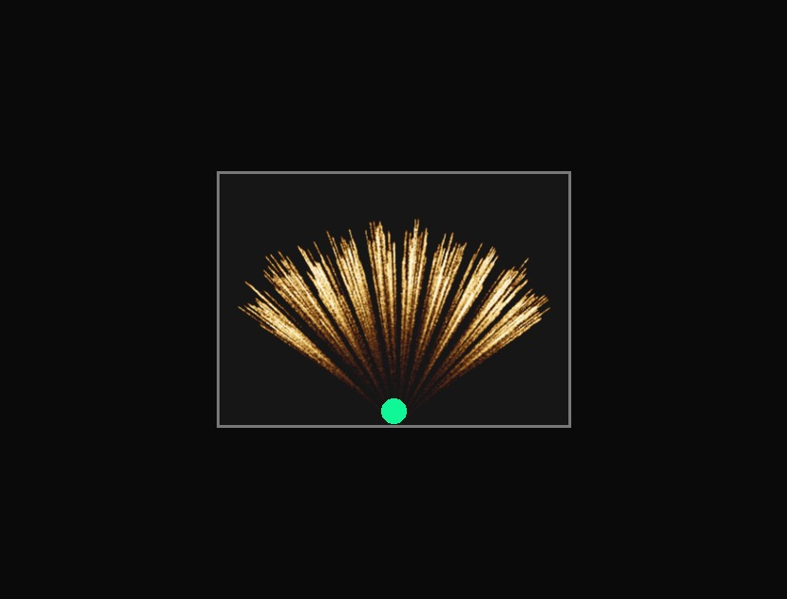
02 · 解决思路 · 出图
取景与裁剪：减少空白，保留稳定的运动
01
02
03
固定框（默认）
随开花放大
锚在爆点
取整段最大范围
以爆点为中心放大
只向内容方向放大
三种取景方式示意 · 扇形测试候选，并非正式资源收益对比
烘焙后收紧
曲线精简
帧数分配
按每帧实际内容二次收紧
精简尺寸曲线，便于引擎播放
运动快的阶段分配更多帧
三角洲行动 VFX · 烟花工具链与工作方法
04
Notes:
【朗读稿】
出图首先要处理取景。固定框覆盖整段最大范围，位置稳定，但小形态阶段会留下空白。随开花放大让画幅跟着花径变化。单侧花型还可以把锚点放在爆点，只向有内容的一侧展开。图里展示的是三种方式，不是所有花型都用同一套。烘焙后再按内容收紧、精简尺寸曲线，并把更多帧分给运动快的阶段。这样，裁切、画幅与曲线会随着每次导出一起更新。
【补充资料与核验备注，不朗读】
沿用云端FC6O扇形示意，不当作UE实测。原2成/4成只是候选取景计划估算，已删。空中花型锚爆点，Full尾缀可锚发射点；选项与实际导出模块须分别核对。紧凑取景已因引擎抖动停用。
【依据】
F:/FireWorksLab/协作/提示词/分享PPT交接_2026-10-29/第三版交付/img/p08_fixed.jpg
F:/FireWorksLab/协作/提示词/分享PPT交接_2026-10-29/第三版交付/img/p08_zoom.jpg
F:/FireWorksLab/协作/提示词/分享PPT交接_2026-10-29/第三版交付/img/p08_anchor.jpg
F:/FireWorksLab/协作/提示词/分享PPT交接_2026-10-29/第三版素材/取景与格子.md
F:/FireWorksLab/tool/CHANGELOG.md

Slide 5
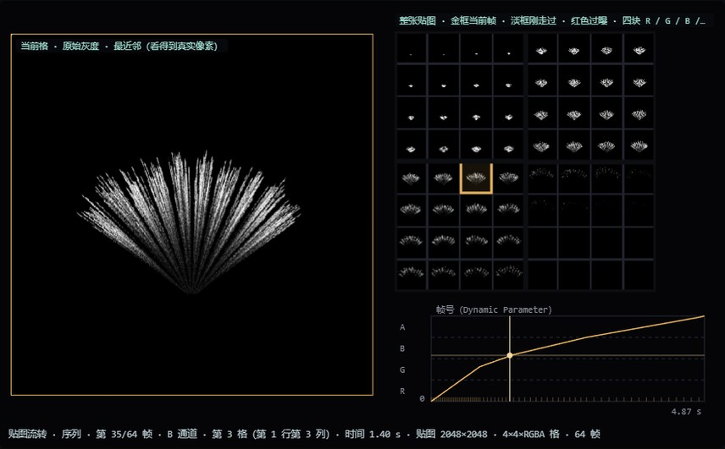
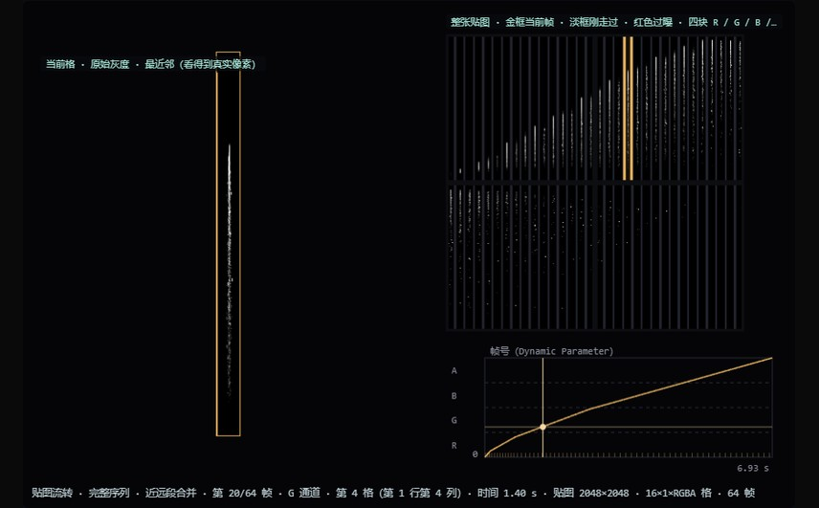
02 · 解决思路 · 出图
打包规范：格子随形状，帧数随运动
64
帧容量示例
4×4 格 × RGBA 四通道
烘焙器回放 · 扇形 4×4
烘焙器回放 · 尾缀 16×1
灰度存储，Ramp 查色
同一灰度结构可复用换色
形状决定排格
Cutout
方格与长条格，按资源选择
按轮廓减小透明绘制区域
双平台导出
回放复核
手游贴图不超过 1024
按导出贴图与配置回放
三角洲行动 VFX · 烟花工具链与工作方法
05
Notes:
【朗读稿】
打包时，格子跟着形状选择，帧数跟着运动选择。这里的64帧是一个例子：4乘4个格子，按R、G、B、A四个通道依次存灰度，一张图可容纳64帧。其他资源也有长条格和不同帧数，不能一律套成64。颜色由Ramp查色，Cutout减少透明区域的绘制。主序列、Ramp、Cutout和配置一起输出PC与手游两套，再按导出结果回放检查。
【补充资料与核验备注，不朗读】
图为烘焙器回放诊断，非UE实机。64仅说明4×4×RGBA容量，实际导出可为15/58/63/96/128/256等帧数。手游主贴图≤1024；不得将所有平台/资源强写固定2048。Cutout的8顶点和收益阈值属具体导出规则。
【依据】
F:/FireWorksLab/协作/提示词/分享PPT交接_2026-10-29/第三版素材/取景与格子.md
F:/FireWorksLab/协作/提示词/分享PPT交接_2026-10-29/第三版交付/img/p09_fan_atlas.jpg
F:/FireWorksLab/协作/提示词/分享PPT交接_2026-10-29/第三版交付/img/p09_trail_atlas.jpg
F:/FireWorksLab/spec/cascade_params_v1.md

Slide 6
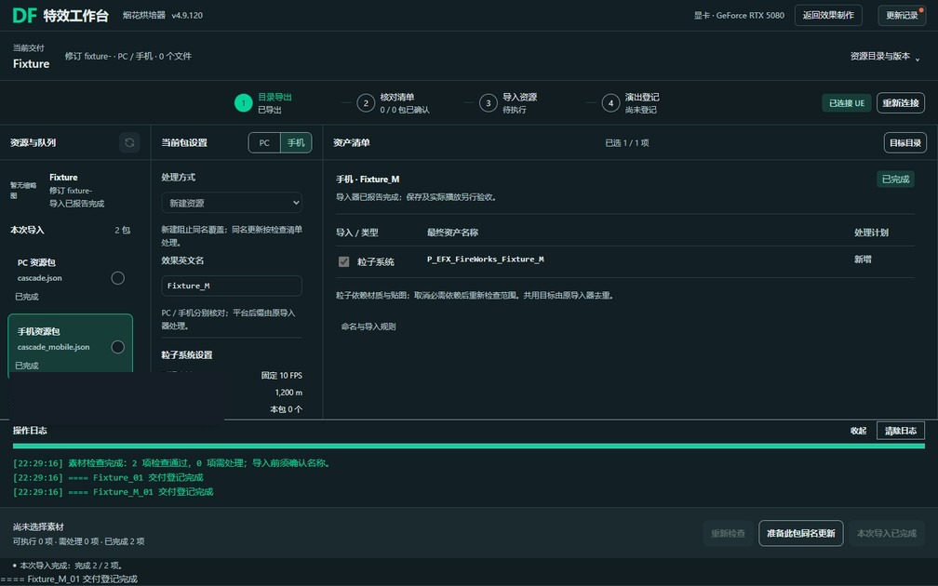
02 · 解决思路 · 接入
导入器：读包检查，确认后写入 UE
01
配置素材
检查命名、尺寸与规范项
02
核对清单
列出待创建的资源与设置
03
执行导入
写入 UE，并读回核对
确认后才写入 UE
工具界面 · 测试数据
检查阶段不修改工程；
与性能组确定的规范由工具执行
入口在特效工作台；烘焙器交付页可直接进入导入清单
三角洲行动 VFX · 烟花工具链与工作方法
06
Notes:
【朗读稿】
完成出图后，素材包要能稳定进入项目。导入器先读包，检查命名、尺寸和规范，再把待创建的资源与设置列成清单。确认后才写入UE，并读回结果。这样每次更新都走同一个入口，贴图规范也跟着工具执行，减少人工逐项设置和漏项。图里是流程测试数据，用来说明入口和检查方式。
【补充资料与核验备注，不朗读】
画面为Fixture测试记录，不冒充正式仙女棒导入。历史149/149贴图和115资源包读回是两轮独立修正，不计为本次整库或一次导入器操作。三工具完整分发包尚需整理。
【依据】
F:/FireWorksLab/协作/提示词/分享PPT交接_2026-10-29/第三版交付/img/p10_importer.jpg
F:/FireWorksLab/协作/提示词/分享PPT交接_2026-10-29/第二版重制交付/核验依据/verify_A3_A5_A6.md
F:/FireWorksLab/analysis/results/TEX_SPEC_20261018/verify.json

Slide 7
02 · 解决思路 · 编排
舞台尺度，决定点位、花径与构图
舞台正面 · 设计示意
开花分档 · 高度以坝顶为基准
宽 800 m · 坝顶高 150 m
P0–P8 · 主点间距约 100 m
坝顶 P 主点 9 + B 点间 8
前台 F 低位 7，共 24 个设计点
S 90m
M 150m
L 230m
Hero 280m
+150 m
+210 m
+330 m
+400 m
花径 / 点距：约 1.5 倍可辨单花，约 2.3 倍形成花墙，3 倍容易糊。
项目构图经验与参考值，实际按机位、形态和时序校正。
三角洲行动 VFX · 烟花工具链与工作方法
07
Notes:
【朗读稿】
编排之前先定共同尺度。坝体宽800米、坝顶高150米，主点间距约100米，再加坝顶点间与前台低位，共24个设计点。右边是S、M、L和Hero的参考花径与高度。有了点距，才能判断花径和重叠：大约1.5倍还辨得出单花，2.3倍更像花墙，3倍容易糊。这个关系同时约束开花资源、尾缀高度和点位组合，最后写进编排宪章。
【补充资料与核验备注，不朗读】
图是可编辑的尺度示意，不是实机测量。P与B同为坝顶，F前台低位，不解释为三排等距纵深。参考高度相对坝顶；墙面构图另用中心高度，不能把所有L都定为+330。现行宪章版本v2.15。
【依据】
F:/FireWorksLab/协作/提示词/分享PPT交接_2026-10-29/第二版重制交付/核验依据/verify_A3_A5_A6.md
F:/FireWorksLab/协作/跨年秀编排宪章.md

Slide 8
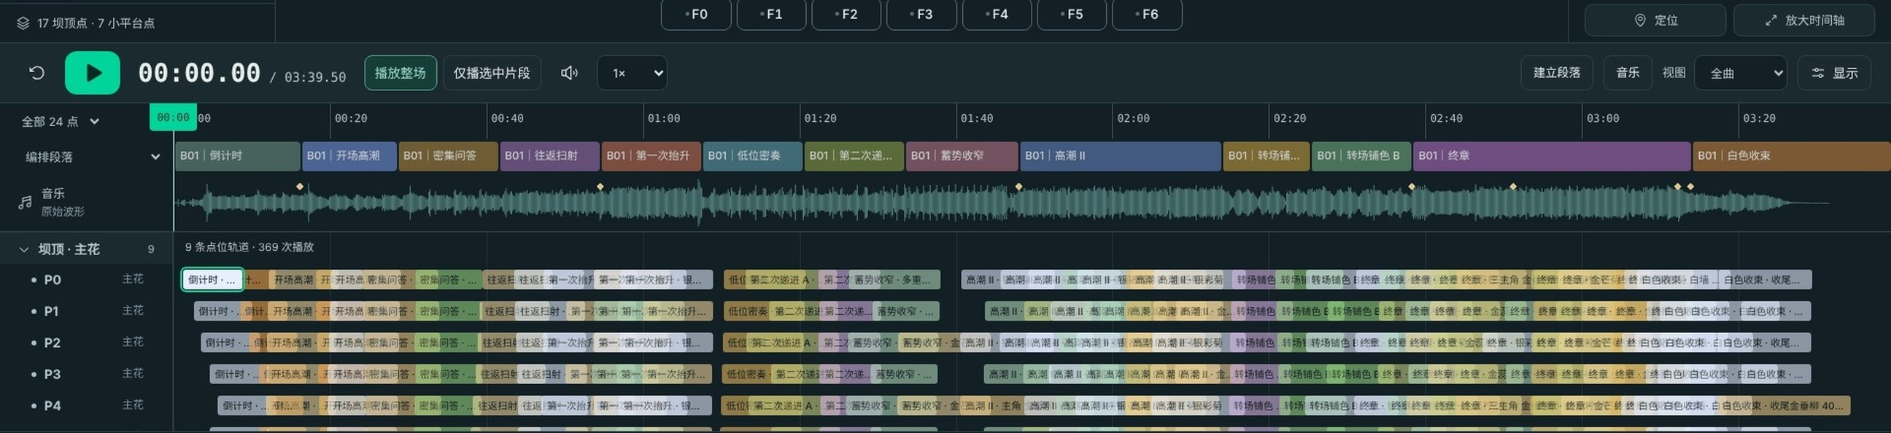
02 · 解决思路 · 编排
一份时间线，按平台与画质输出导演表
编排工作台 · 音乐、点位与模板
改段落与节奏，再重新出表
PC / 手游各高、中、低档
宪章检查、预算与音乐对拍共同约束编排。
同一编排生成各档导演表。
三角洲行动 VFX · 烟花工具链与工作方法
08
Notes:
【朗读稿】
工作台把音乐、点位和模板放在同一条时间线上。调整段落与节奏后，由工具展开并生成导演表，不需要再逐档手工编排。PC和手游各有高、中、低档，出表时按各自的资源与预算处理。自动检查已经覆盖一部分规则，但音乐对拍仍有未达目标的指标，最终画面和整场性能也要回到UE和目标设备验证。
【补充资料与核验备注，不朗读】
B11r3 219.5秒，24点，492编排槽。各档事件数PC1145/852/438、手游448/349/181，互不相加为一场。11大版本/37发布为记录口径，不再在页面用工作量证明收益。对拍78.3%/强拍46.6%低于85%/80%目标。无整场目标机及手机性能通过证据。
【依据】
F:/FireWorksLab/协作/提示词/分享PPT交接_2026-10-29/第三版交付/img/p12_workbench.jpg
F:/FireWorksLab/协作/提示词/分享PPT交接_2026-10-29/第二版重制交付/核验依据/verify_A3_A5_A6.md

Slide 9
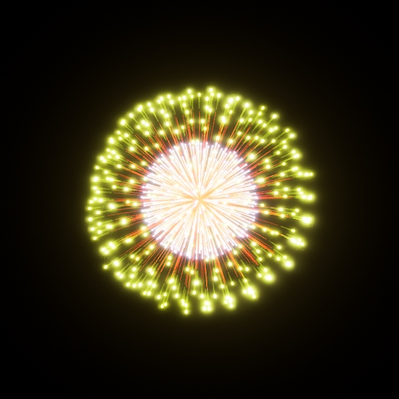
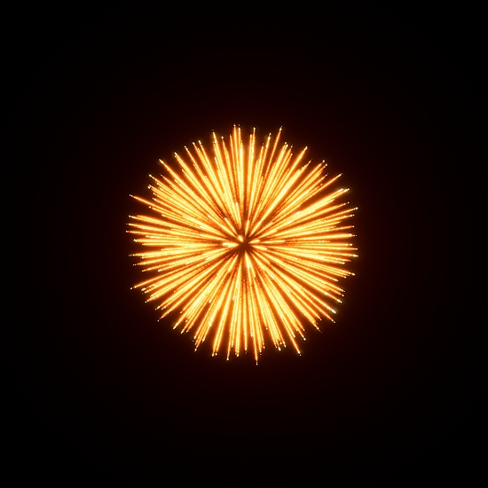
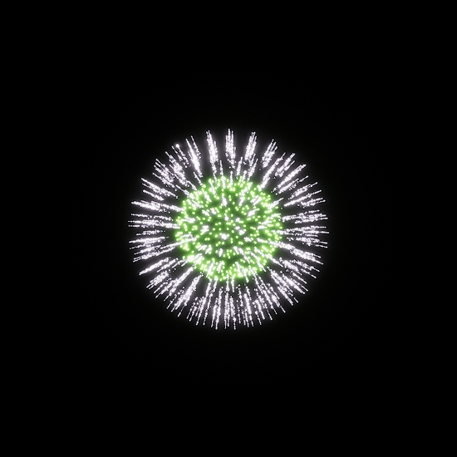



03 · 实践成果
26 种 PC 开花花型，手游采用其中 12 种
金蕊柠
金锦菊
小青柠
小金花
银白菊
爆裂星
已有 UE 资产试放 · 尾缀与窜天猴组件另计
三角洲行动 VFX · 烟花工具链与工作方法
09
Notes:
【朗读稿】
这里直接看已有的UE资产试放。六种花型能看到双色、放射、亮点和爆裂的差别。资源表按开花名称归并，PC为26种，手游采用其中12种，另有6档尾缀和一套窜天猴组件。26种里，20种能找到烘焙器相关材料，其中包括复用和派生。成果不只是做出一张图，而是修改后还能沿同一套规格重新输出和接入。
【补充资料与核验备注，不朗读】
46/24为资源表行数，26/12为花名，30为PC开花规格。212直接引用贴图、115材质实例均含LOD等。累计466份现存导出清单记录4022份素材PNG（另155检查图），含迭代，不是独立成品或导出点击次数。T26的20组材料仅17组有修订manifest，另3组旧包，不保证每种都有最新可重放配方。
【依据】
F:/FireWorksLab/协作/提示词/分享PPT交接_2026-10-29/第二版重制交付/素材索引.json
F:/FireWorksLab/协作/提示词/分享PPT交接_2026-10-29/第三版素材/资源分类.md
F:/FireWorksLab/协作/提示词/分享PPT交接_2026-10-29/第二版重制交付/核验依据/verify_A1_A2.md

Slide 10

04 · 经验与方法 · 技术
仙女棒：复杂层次留在烘焙阶段
13 → 1
13 类火星模拟
合成一张主序列
母粒、一级分叉、二级碎火星
事件位置与速度继承建立关联，
快门积分、深度与散焦组织层次。
烘焙器历史回放
4.9.118 包：每平台 1 个 CPU 发射器
候选效果仍待 UE 观感验收
三角洲行动 VFX · 烟花工具链与工作方法
10
Notes:
【朗读稿】
下面讲两个制作上的具体取舍。仙女棒看起来是一束连续的火星，但拆开以后，里面有主火星、细火星和由父粒子继续产生的子粒子，不同部分的速度和寿命也不一样。原来的 Blender 版本把这些内容分成了十三层。
我希望把复杂度留在制作阶段：先用父子关系、出生位置和部分速度继承，把运动组织出来，再把组合结果烘焙成主序列。这样交付到项目时，可以用一个 Main 发射器承载主要表现，而不用逐层重建同样的关系。
这里也不是把参数逐个照抄就结束。运动是否自然、密度是否合适、在目标镜头里还能不能看见，都需要围绕最终画面继续调整。这页大图是烘焙器历史回放，用来展示形态。4.9.118候选包已核对为每平台一个Main发射器和一张64帧主序列，另有Ramp、Cutout；候选游戏观感仍待UE验收。
【补充资料与核验备注，不朗读】
13类来自Blender V05，一个system中13个emitters，非13个系统。图为沿用的历史回放，确切版本未恢复；结构来自4.9.118候选ZIP：每平台1CPU Main、1张64帧4×4 RGBA主序列，另Ramp/Cutout。两者不能拼为当前包UE验证。不用不同效果的发射器数作性能比较。
【依据】
D:/Blender/Firework_FX_Lab/assets/Sparkler/V05/parameters.json
analysis/results/GraphFraming/SGS1/candidate/Sparkler_Graph.zip
核验依据/verify_A4.md

Slide 11
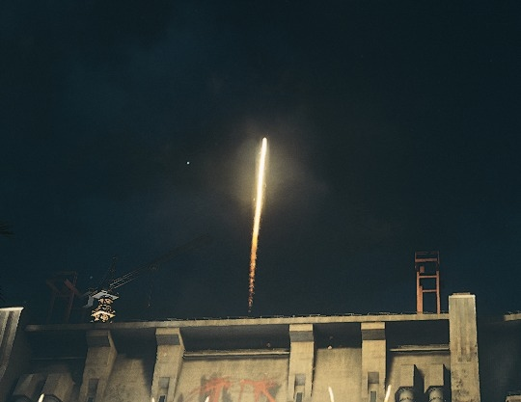
04 · 经验与方法 · 技术
尾缀：快处密采样，也要权衡单格清晰度
近段跟随弹体，远段保留老火星
分段依据是火星年龄与表现范围，
与相机距离触发的 LOD 不同。
屏幕位移决定采样密度
800 m · 1080p 的设计条件
快处多留帧，慢处再减帧
UE 实机 · 历史尾缀
快速上升
减速与余火
时间采样更密，贴图预算不变时单格可能更小，近看也会更软。
三角洲行动 VFX · 烟花工具链与工作方法
11
Notes:
【朗读稿】
尾缀要同时处理运动与表示方式。这里以历史分段方案为例，近段跟着弹体移动，远段保留较老火星，近远说的是年龄和表现范围。然后按观看距离，把速度换算成每帧屏幕位移。快速上升处多留帧，减速和余火阶段再减帧。但帧数增加也占贴图预算，单格变小会影响近看锐度，所以必须一起权衡。
【补充资料与核验备注，不朗读】
Δp=∫v90(t)dt×pixelsPerMeter；0.77px为项目样本经验线，不是普适阈值。4.9.31 L/M/S为256/128/96帧，上升段最慢30/15/30fps；L单格曾128×2048变128×512。新本机包已有Hero Full、L/M/S PC loop+far、M手游loop等，历史UE与最新导出不可合成一种现状。没有整场流畅或性能结论。
【依据】
F:/FireWorksLab/协作/提示词/分享PPT交接_2026-10-29/第二版重制交付/核验依据/verify_A4.md
F:/FireWorksLab/协作/提示词/分享PPT交接_2026-10-29/第三版素材/取景与格子.md
F:/FireWorksLab/analysis/原理/升空尾缀.md

Slide 12
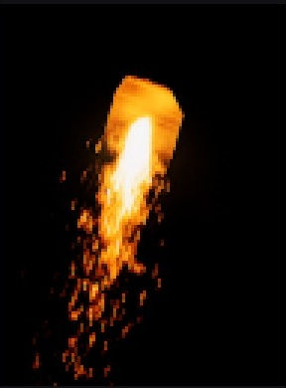
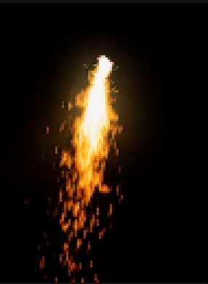


04 · 经验与方法 · UE 低档受控对照
同条件对比，分清方头与首次播放模糊
尾缀方头 · 同刻 6.8 s
绽放模糊 · 同刻 0.29 s
流送
NoMip 对照
首次激活时，
主图分辨率还未到位。
现状
NoMip 对照
细长格受低 Mip 影响，星头变方。
PC 主序列 NoMip；手游保留 Mip 与流送，最大 1024。
三角洲行动 VFX · 烟花工具链与工作方法
12
Notes:
【朗读稿】
这里是实际UE的同条件对照。一开始看起来都是“不清楚”，继续拆查后，发现原因不同。左边是尾缀方头：细长序列格在缩放和Mip选择中丢失了形状细节。右边是金芒菊首次激活时模糊：主图分辨率还没有到位，后续播放才恢复。
所以修复也要分别处理采样和流送，再用同机位、同档位、同一时刻回看。最终接入规则按平台区分：PC主序列NoMip；手游保留Mip与流送，最大1024。这次经验是先把症状拆开，才知道应该固定哪一条规则。 黑点与Ramp末格是另外两类问题，技术附录保留了参数变化和验证范围。
【补充资料与核验备注，不朗读】
已有UE同机位、同档位、同播放时刻的受控对比，裁切未改色亮度。不是所有平台都NoMip，也不概括为只会在低配发生。末格0.98规则有用户确认；黑点新Alpha写法尚待UE验证。
【依据】
analysis/results/LOWQ_FIX_20261018/方案与对比.md
同目录两幅UE对照原图；素材索引记录精确裁切坐标
核验依据/verify_A4.md

Slide 13
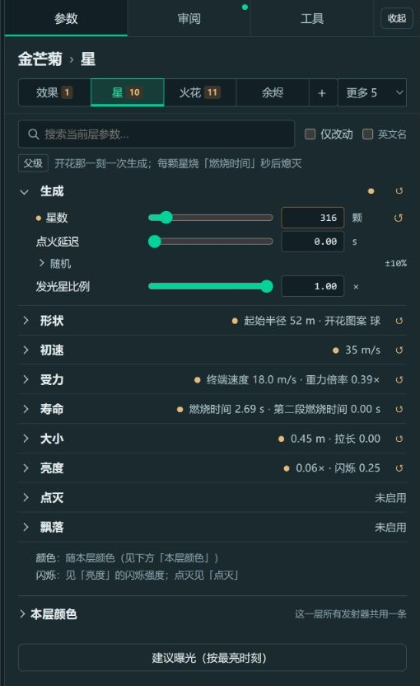
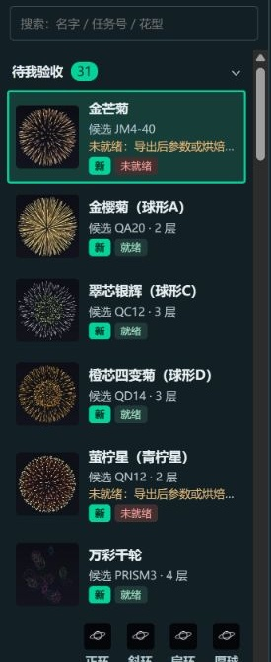
04 · 经验与方法 · 规则
参数按任务组织，界面共用设计基础
按任务分组
生成、形状、受力、寿命、亮度
顺着实际制作思路展开。
说明失效条件
启用状态、依赖与导出限制
让“为什么没变化”有处可查。
共享颜色与交互规则
宪章规定行为，令牌约束颜色，
逐步统一 DF 特效工作台。
生产版 4.9.124 · 参数区
资源状态与入口
三角洲行动 VFX · 烟花工具链与工作方法
13
Notes:
【朗读稿】
做工具时，界面会直接影响调参效率。一个参数放在哪里、什么条件下有效、改动之后该看哪里，如果这些关系不清楚，就容易出现反复拖动一个当前不起作用的参数。
所以我把参数按使用任务分组，并尽量让失效条件和相关说明直接可见。常用操作保持稳定入口，预览和输出各自有明确位置。视觉上沿用团队工具的 DF 风格，把可以共享的颜色等基础规则集中起来。
这里的目标很具体：让工具在反复修改以后，仍然容易找、容易用，也能保持统一的观感。已经落地的公共基础继续复用，更大的界面方案则逐步验证。
【补充资料与核验备注，不朗读】
生产截图为4.9.124，V5隔离设计不冒充已上线。共享颜色令牌v0.1.1已接入，组件/形状/字阶仍逐步统一。
【依据】
tool/design-system/tokens.json v0.1.1
analysis/results/20261028_V5视觉交互复核/01_124_编辑_1920.jpg
核验依据/verify_A3_A5_A6.md

Slide 14
05 · 分享 · 协作方法
批量需求中的 AI 协作
01
明确需求
我负责的判断
目标、限制与验收先写清楚。
AI 梳理技术，先拆结构再调参。
需求与方向
美术取舍与规范
整合与最终验收
02
建立规范
按效果、底层工具、编排分负责人。
执行前读取宪章、任务边界与交接。
可以从一件重复工作开始
03
结果把关
批量设置
复杂效果拆层
一组重复播放的编排
自动检查、引擎回放与 UE 验收分开。
通过后锁定版本，复用并派生。
三角洲行动 VFX · 烟花工具链与工作方法
14
Notes:
【朗读稿】
这次经历里，我的工作贯穿目标、审美、规范、整合和验收。AI按效果、底层工具和编排分工，靠任务边界和交接继续推进。比较有效的做法是，先把需求与限制说清楚，技术方案先做最小可用，再把稳定的规则写进宪章。最后，执行完成、自检通过和用户认可要分开，不能用一个通过代替另一个。对同事来说，可以从批量设置、复杂效果拆层，或者一组重复播放开始，让一次解决的问题下次还能复用。
【补充资料与核验备注，不朗读】
投入记录供讲者按需要取用：约2200次仓库提交，含352次GPU自动回传，烘焙器近200条版本记录，不等于人工操作数或独立功能数。程序共同设计导演蓝图，性能组共同确定贴图规范。
【依据】
F:/FireWorksLab/协作/提示词/分享PPT交接_2026-10-29/第三版交付/讲稿_第三版.md
F:/FireWorksLab/协作/提示词/分享PPT交接_2026-10-29/第二版重制交付/核验依据/verify_A1_A2.md
F:/FireWorksLab/CLAUDE.md

Slide 15
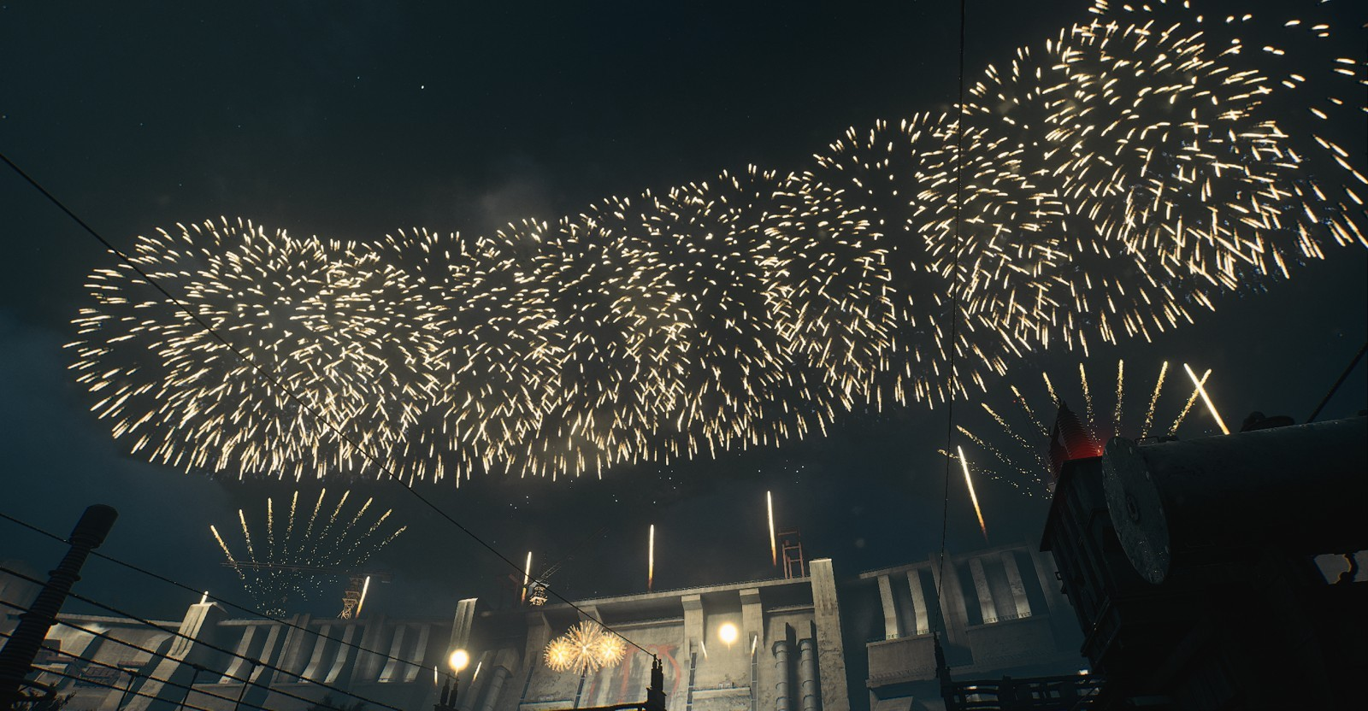
05 · 分享 · 工具
从一个案例开始，跑通完整流程
烘焙器与 18 个案例
选择一个效果，
完成调参、回放与导出。
已有分享包可先试用。
导入器与编排工具的
完整分发包后续补齐。
UE 秀场回放
谢谢
重复工作交给工具，方向与结果由人把关。
三角洲行动 VFX · 烟花工具链与工作方法
15
Notes:
【朗读稿】
这次沉淀下来的，是资源制作、项目接入和编排三块工具，以及配套的规格、检查方法和问题案例。现有烘焙器分享包带18个案例，可以先选一个效果跑完整制作流程。
把重复工作变成工具，把关键判断留给人。今天先分享到这里；如果大家对某个花型、尾缀采样或接入方式感兴趣，可以再结合附录和工程展开聊。谢谢。
【补充资料与核验备注，不朗读】
现有分享包包含烘焙器+18案例。完整导入器/服务/编排分发包和发布入口尚需讲者确认，不保留xx占位。
【依据】
第一版工具分享包说明；核验依据/verify_A3_A5_A6.md

Slide 16
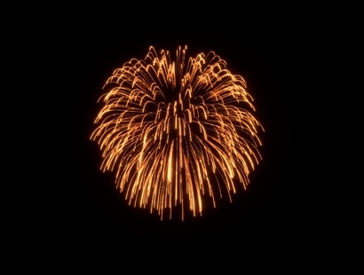
附录 · 技术答疑
黑点与 Ramp 末格：修复与验证分开记录
黑点：让透明度负责消失
Ramp：避开黑色采样端点
实际导出参数变化
旧写法
新写法
RGB 变黑
Alpha = 1
RGB 保持颜色
Alpha 淡出至 0
淡出与闪烁写进 Alpha，
加入 Scale Color/Life。
规则应用后的 UE 实播
0.98
EmissiveDissolve
写入导出与导入规则
参数已修订，新写法待 UE 验证。
用户确认有效；现存图为修后单侧。
三角洲行动 VFX · 烟花工具链与工作方法
16
Notes:
【朗读稿】
黑点与末格黑块分开处理。黑点旧写法让RGB变黑，Alpha却仍是一。新写法保持颜色，让透明度负责淡出和闪烁，参数已修订，但仍待UE验证。Ramp末格问题则有用户确认：EmissiveDissolve设为0.98后有效，规则已经进入导出与导入。右图是修后UE实播，现存资料不足以提供同条件前后对照。
【补充资料与核验备注，不朗读】
黑末格与主序列灰度封顶253护栏仍保留，不能描述为删除护栏。末格采样为机制解释，BC7/旧序列错配未确证为根因。不得把黑点参数修订、Ramp用户确认和单侧实播合写为两项均完成实机配对验收。
【依据】
analysis/results/RT6LE3/RiseTailL_cascade.json；RT6LE4/RiseTailL_cascade.json
analysis/results/资源规范统一_20261016/第2步UE证据.jpg
对话记录/对话框23.md；核验依据/verify_A4.md

